Slide 1
Урок настроения
Максимова И.С.
учитель истории и обществознания МБОУ «СШ №3 им.А.И.Макаренко», старший преподаватель ЦНППМР РА

Slide 2
… тип личностно-ориентированного урока
Задачи уроков настроения
1. Создание условий для пробуждения планируемых переживаний;
2. Повышение эффективности понимания и освоения исторического материала через эмоциональное восприятие Смыслов.

Slide 3
Смыслы
жизни
Атмосфера
Эмоциональный коридор для личности
Опыт собственных чувственных переживания

Slide 4
Структура уроков личностно-значимой темы
Урок логического мышления
Урок-образ
Урок настроения
Урок имитационного действия
Урок актуализации
Урок проповеди

Slide 5
Урок настроение – это созданная атмосфера…
ландшафтов
музыки
эпохи
Звуки, речь, голоса

Slide 6
Атмосфера мобильна
Условия для создания атмосферы:
1. Искусство учителя (актера);
2. Интегрированный урок нуждается в «актерском ансамбле»;
3. Соответствующий антураж урока.

Slide 7
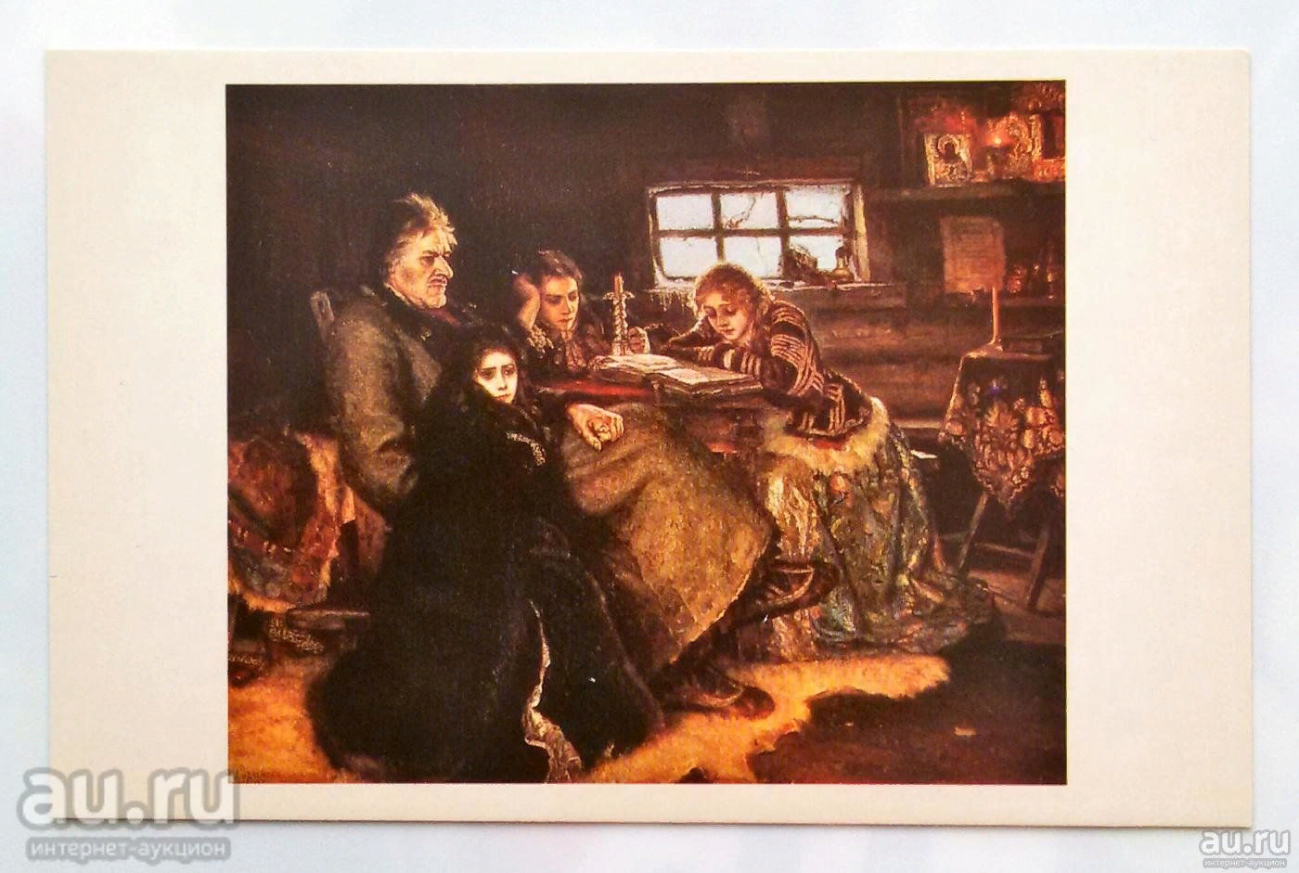
«Все структурные элементы могут
быть в пьесе, но нет языка - и пьеса не выразительна, не заразительна, не впечатляет, не волнует.»
К.С. Станиславский

Slide 8
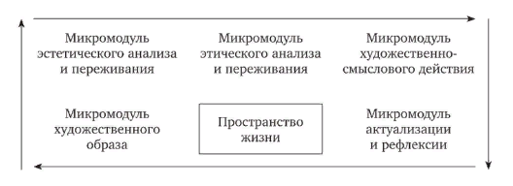
Схема урока настроения

Slide 9
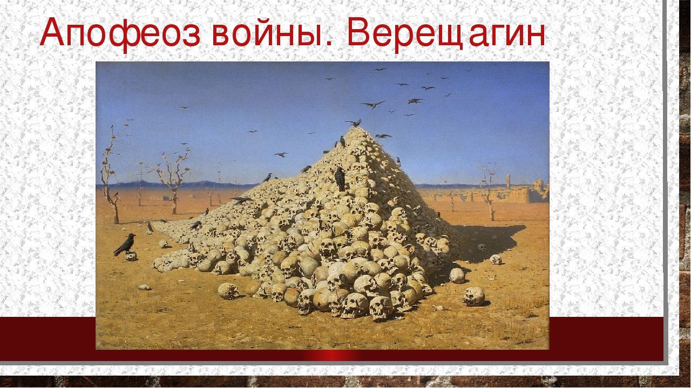
«Посвящается всем великим завоевателям — прошедшим, настоящим и будущим»

Slide 10
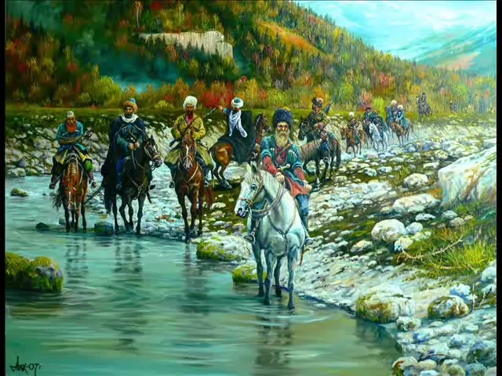

Slide 11
Максимова Инна Сергеевна
mis-mkp@mail.ru

